Slide 1
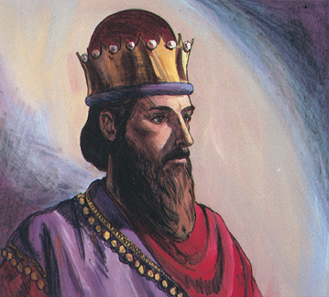
المساعي
غير المجدية
جامعة 1: 12-2: 11
د. ريك جريفيث • مؤسسة الدراسات اللاهوتية الأردنية
CICFamily.com • BibleStudyDownloads.org

Slide 2
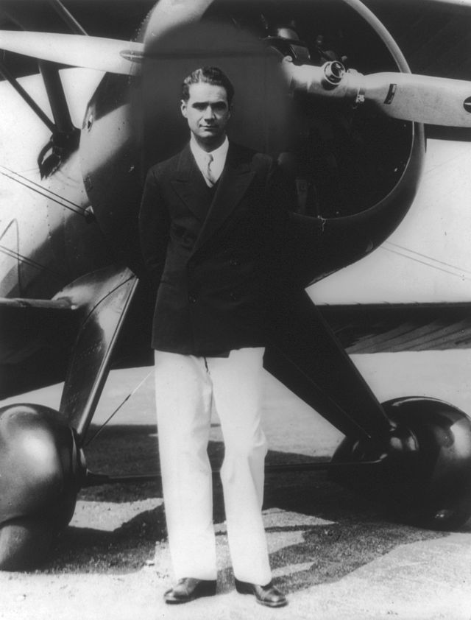
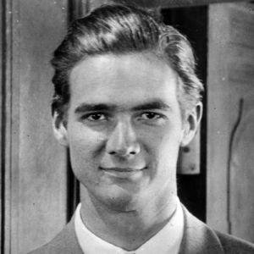
هوارد
هيجوز
(1905-1976)
Notes:
Howard Hughes, Jr. (December 24, 1905 – April 5, 1976) was an American businessman, investor, aviator, aerospace engineer, filmmaker and philanthropist. He was one of the wealthiest people in the world.

Slide 3

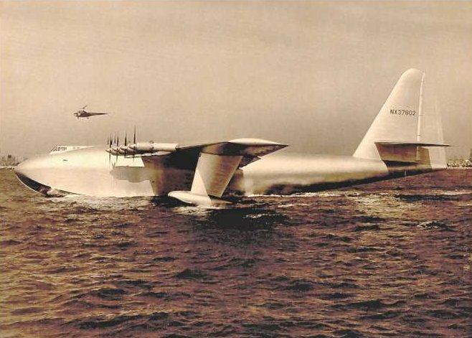
د-4 هرقل 2
Notes:
He is best known for his interest in aviation, having founded Hughes Aircraft. This company sought to help the WWII effort by making the largest plane in history designed to transport 700 troops across the Atlantic.

Slide 4
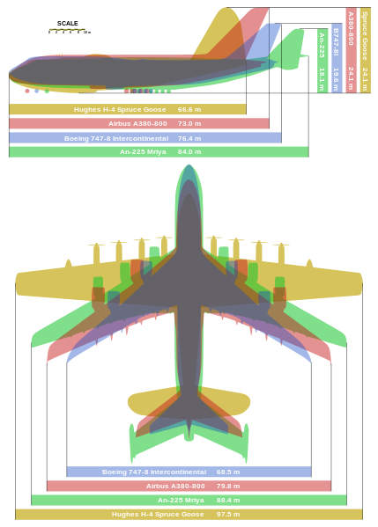
د-4 هرقل 2
لديها أطول جناحين على الإطلاق
http://en.wikipedia.org/wiki/File:Giant_planes_comparison.svg
Notes:
Its wingspan (brown plane above) was 97 meters, compared to the 80 meters of today's A380!
The other three planes are the (longest and heaviest) Russian transport An-225 (1988), A380, and B747.

Slide 5
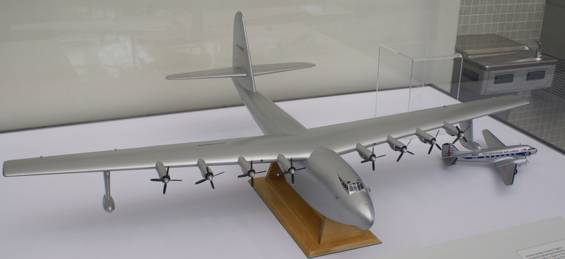
أوزة التنوب (1947)
Notes:
Unfortunately, the prototype wasn't finished until 1947—after the War had ended. It was dubbed "The Spruce Goose" even though it was made out of birch as War laws prohibited aluminum planes.

Slide 6
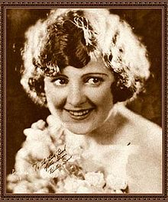
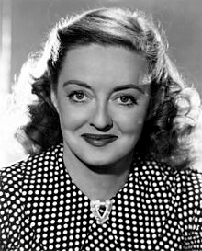
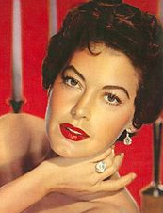
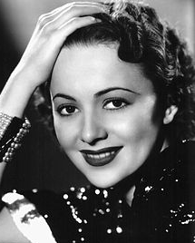
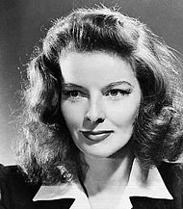
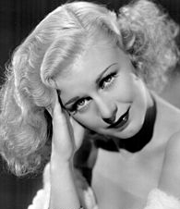
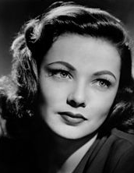

نساء، نساء، نساء
بيلي
دوف
بيتي
ديفيس
آفا
غاردنر
أوليفيا دي
هافي لاند
كاثرين
هيبورن
جيني
تيرني
جوان
فونتاين
غينجر
روجرز
Notes:
"Hughes dated many famous women, including Billie Dove, Bette Davis, Ava Gardner, Olivia de Havilland, Katharine Hepburn, Ginger Rogers and Gene Tierney. He also proposed to Joan Fontaine several times" (wikipedia).

Slide 7
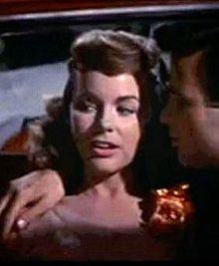
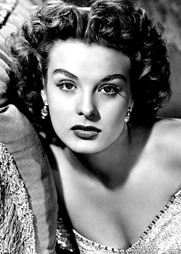
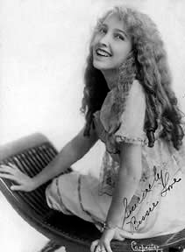
جين بيترز
(الزوجة الثالثة من 1957-71)
تيري مور
(زوجة متنازع عليها من 1949-76)
بيسي لوف
(عشيقة في زواجه الأول)
Notes:
Bessie Love was a mistress during his first marriage, but it's still unknown whether he was actually married to Terry Moore for 27 years! Jean Peters, his third wife, refused to talk about their marriage.

Slide 8
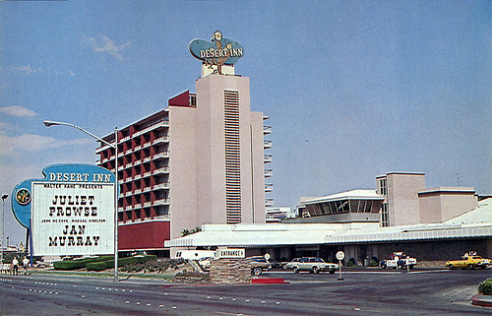
فندق الصحراء، لاس فيغاس
Notes:
His obsessive-compulsive behavior especially plagued Hughes in his later years. "On November 24, 1966 (Thanksgiving Day), Hughes arrived in Las Vegas by railroad car and moved into the Desert Inn. Because he refused to leave the hotel, and to avoid further conflicts with the owners, Hughes bought the Desert Inn in early 1967" (Wikipedia).

Slide 9
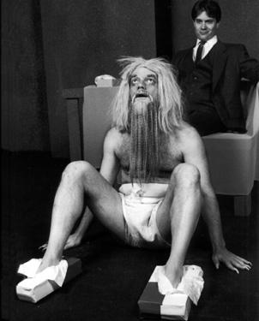
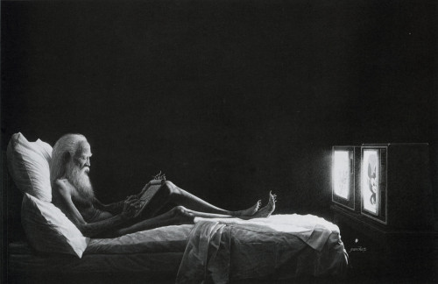
Howard Hughes (1905-1976)
Notes:
He spent most of his days living alone naked in his penthouse watching movies. He watched one movie 150 times!* "His reclusive activities (and possibly his drug use) made him practically unrecognizable; his hair, beard, fingernails, and toenails were long (possibly caused by [a disease] making him averse to touch), his tall 6 ft 4 in (193 cm) frame… weighed barely 90 pounds (41 kg)" (Wikipedia) and he had a fixation with Kleenex boxes that he kept everywhere to keep from collecting germs.
* He became obsessed with the 1968 film Ice Station Zebra and had it running on a continuous loop in his home. According to his aides, he watched it 150 times (Wikipedia)

Slide 10
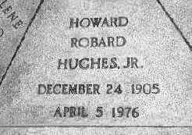
Howard Hughes
Notes:
"The FBI had to resort to fingerprints to identify the body… X-rays revealed five broken-off hypodermic needles in the flesh of his arms" (Wikipedia).

Slide 11
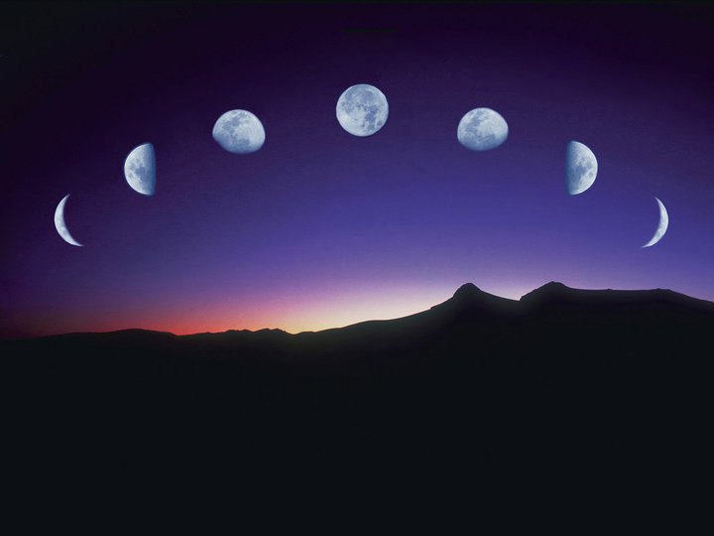
الجامعة
العمل والحكمة لا يدومان

Slide 12
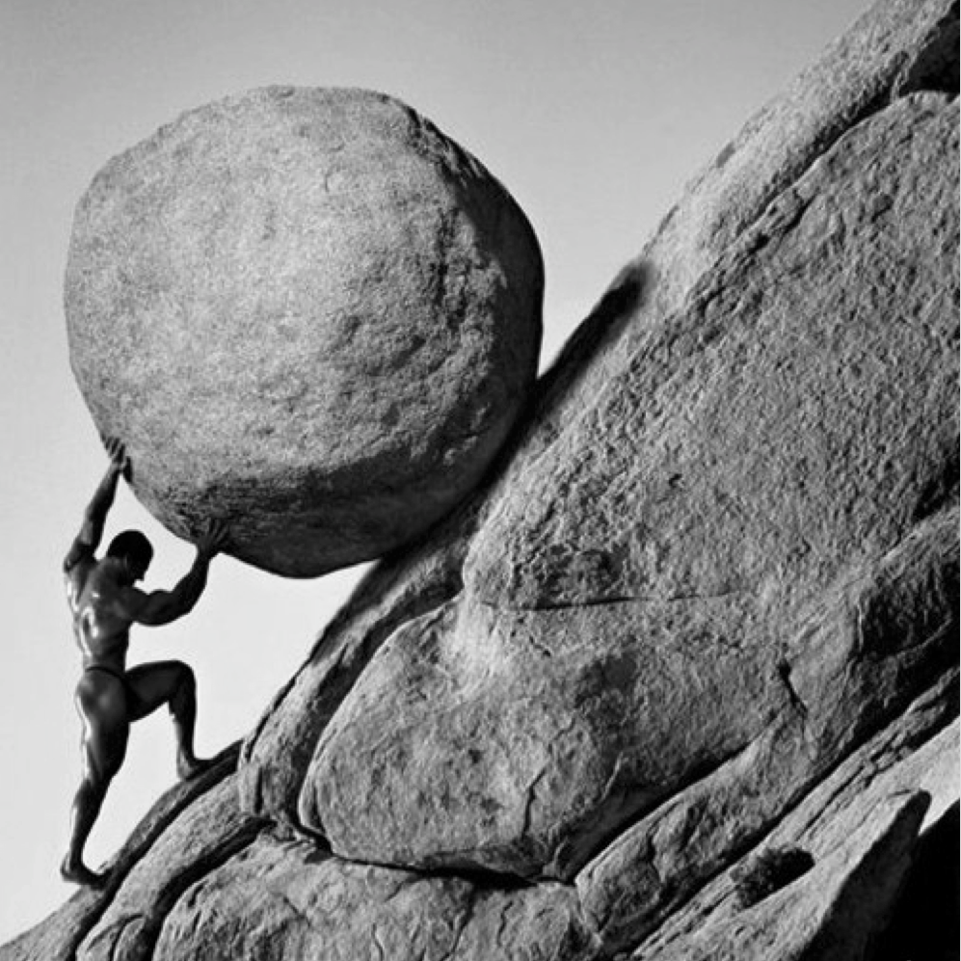
ما هي المساعي غير المجدية التي يجب تجنبها ؟
الجامعة

Slide 13
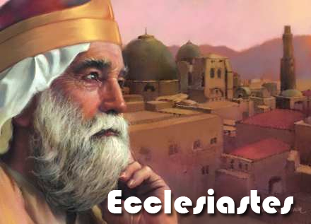
سليمان
أنا الجامعة كنت ملكاً
على إسرائيل في أورشليم
(1: 12)
الجامعة
Notes:
http://churchsermonseriesideas.com/?s=ecclesiastes image

Slide 14
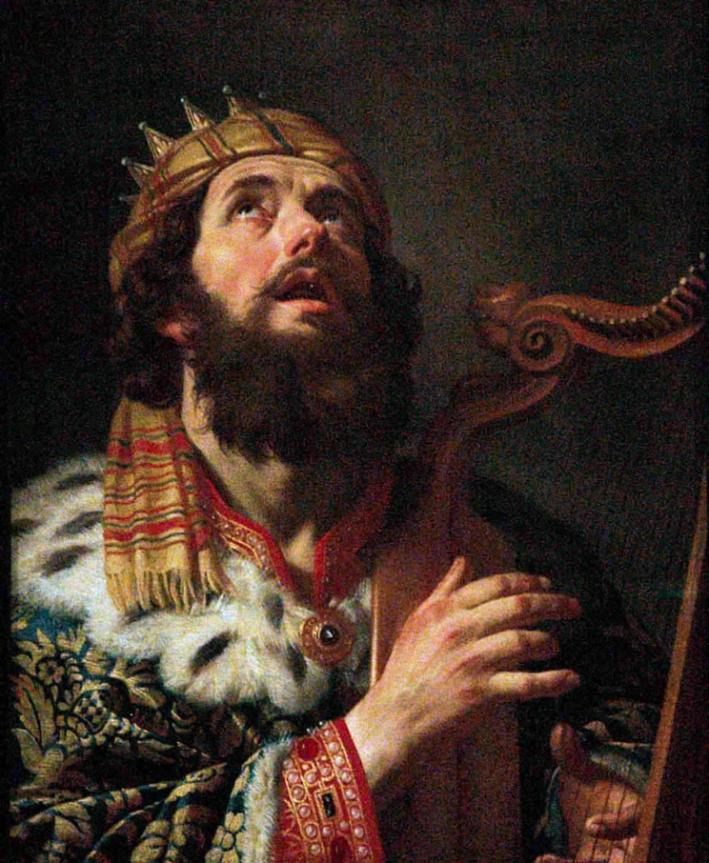
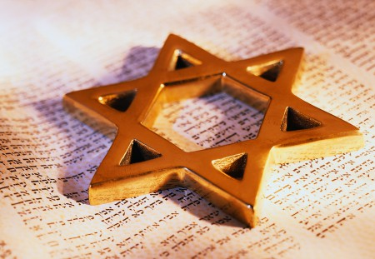
عصر إسرائيل الذهبي

Slide 15
الحزن
جامعة ١ : ١٣
ووجهت قلبي للسؤال والتفتيش بالحكمة عن كل ما عمل تحت السماوات. هو عناء رديء جعله الله لبني البشر ليعنوا فيه.
سفر الجامعة
Notes:
http://churchsermonseriesideas.com/?s=سفر الجامعة image

Slide 16
الزوال
رأيت كل الأعمال التي عملت تحت الشمس فإذا الكل باطل وقبض الريح
(1: 14)
الجامعة
Notes:
http://churchsermonseriesideas.com/?s=ecclesiastes image

Slide 17
دون فائدة
جامعة ١ : ١٥
الأعوج لا يمكن أن يقوم والنقص لا يمكن أن يجبر
سفر الجامعة
Notes:
http://churchsermonseriesideas.com/?s=سفر الجامعة image

Slide 18

Cover
دعونا نرى
5 منهم
المساعي غير المجدية
تحت الشمس

Slide 19
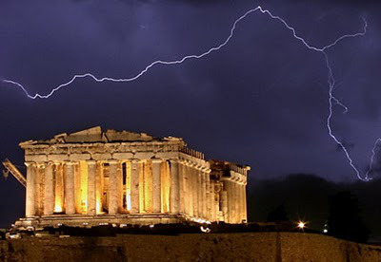
1. الحكمة لا ترضي (1: 16-18 ؛ 2: 12-16)
Notes:
1:16—I said to myself, "Look, I am wiser than any of the kings who ruled in Jerusalem before me. I have greater wisdom and knowledge than any of them." ¹⁷ So I set out to learn everything from wisdom to madness and folly. But I learned firsthand that pursuing all this is like chasing the wind.
Eccl. 1:18 The greater my wisdom, the greater my grief.
To increase knowledge only increases sorrow.
Solomon's wisdom was unsurpassed by anyone of his time and perhaps by anyone in history (1:16; cf. 1 Kings 4:29-34).
His pursuit of wisdom (human intellect), madness (foolish ideas) and folly (pleasures) resulted in frustration (1:17).
Even when he achieved wisdom it was accompanied with mental grief and emotional pain (1:18).

Slide 20
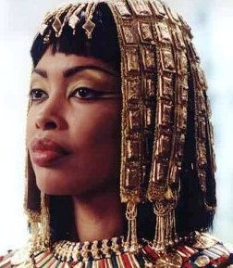

طلب الكثيرون حكمته

Slide 21
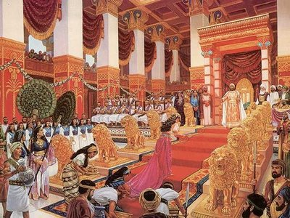
ملكة سبأ
١ ملوك ١٠ : ١
وسمعت ملكة سبا بخبر سليمان لمجد الرب فأتت لتمتحنه بمسائل

Slide 22
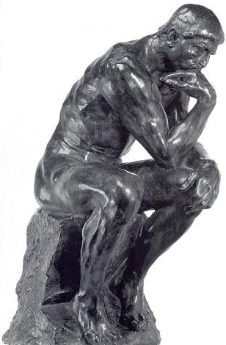

الحكمة زائلة
الحكمة
الألم
الشك
الكبرياء

Slide 23
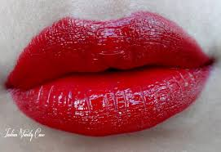

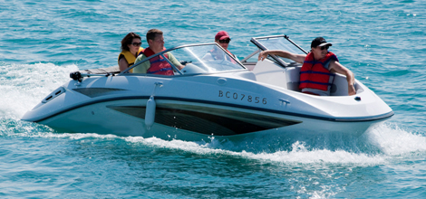
2. اللذة لا تشبع (2: 1-3)
Notes:
Solomon tried pleasure in humor (2:2).
Solomon tried pleasure in wine (2:3a).
Solomon tried pleasure in foolishness (2:3b).

Slide 24
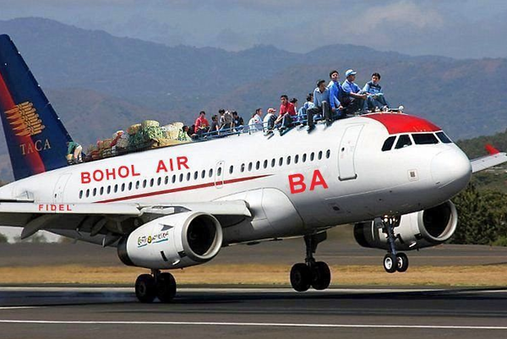
جرب سليمان الفرح (2: 1)
قلت أنا في قلبي: هلم أمتحنك بالفرح فترى خيراً. وإذا هذا أيضاً باطل.

Slide 25
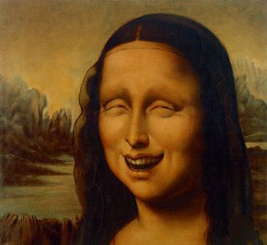
جرب سليمان الفرح في الضحك (2: 2)
للضحك قلت: مجنون وللفرح: ماذا يفعل؟

Slide 26

Solomon tried pleasure in humor (2:2).
أنا مع الغبي
→
Verses
الضحك العسكري
سوف تحبها ...

Slide 27
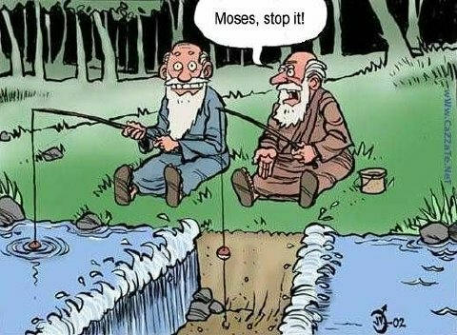
موسى، توقف

Slide 28
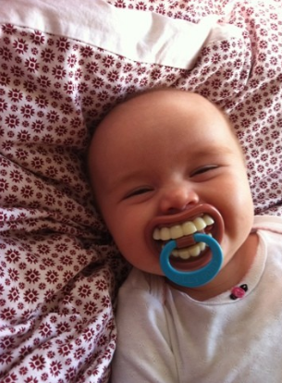
يجب على المؤمنين
أن يحبوا الضحك

Slide 29
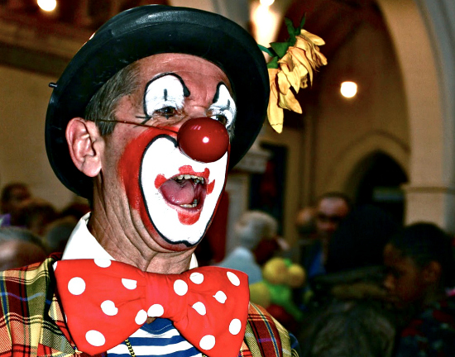
جاربونزو المهرج

Slide 30
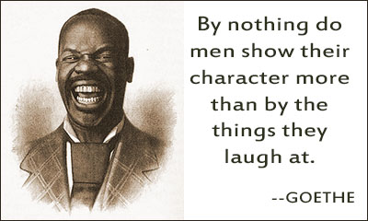
لماذا تضحك؟
لا يظهر الرجال شخصياتهم بأي شيء أكثر من الأشياء التي يضحكون عليها.
غوته—
Verses

Slide 31

جرب سليمان الفرح في الخمر
(2: 3أ)
افتكرت في قلبي
أن أعلل
جسدي بالخمر

Slide 32

سر التمتع بنبيذ جيد:
1. افتح الزجاجة لتسمح لها بالتنفس
2. إذا لم يبدو لك أنها تتنفس فضع
فمك على فمها

Slide 33


Solomon tried pleasure in wine (2:3a NLT).
خمر قليلة
ستجعلك
تشعر أفضل

Slide 34
يقول الناس أن شرب الحليب
سيجعلك تشعر بأنك أقوى
اشرب 5 أكواب من الحليب
وحاول أن تحرك الحائط
ألم تستطع؟
الآن اشرب 5 أكواب من النبيذ
سوف يتحرك الحائط من تلقاء نفسه

Slide 35
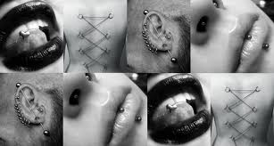

جرب سليمان الفرح
في الحماقة
(2: 3ب)
وقلبي يلهج بالحكمة وأن آخذ بالحماقة، حتى أرى ما هو الخير لبني البشر حتى يفعلوه تحت السماوات مدة أيام حياتهم.

Slide 36
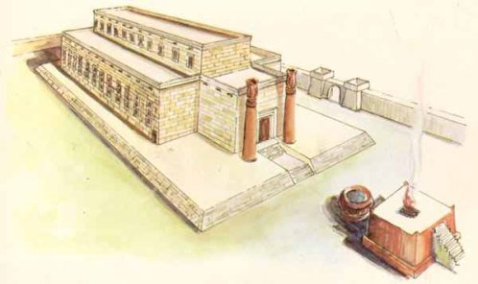
3. المشاريع لا ترضي (2: 4-6)
Notes:
Solomon built homes for himself (2:4a; cf. 1 Kings 7:1-12).
Solomon planted vineyards for himself (2:4b; cf. Song 8:10, 11).
Solomon made gardens and parks for himself (2:5a).
Solomon had food production for himself (2:5b).
Solomon built irrigation ponds for himself (2:6; cf. Neh. 2:14; 3:15,16).

Slide 37
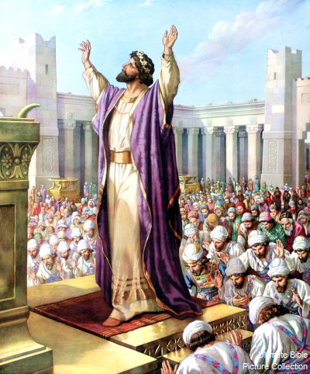
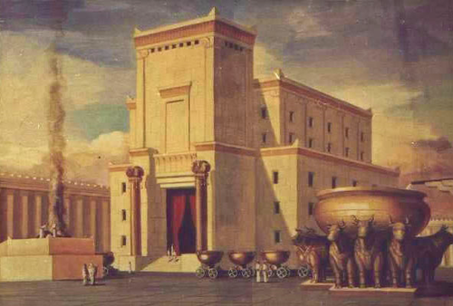
كان الهيكل
مشروعه الأعظم

Slide 38

كان البحر العظيم مدعوماً
من 12 ثوراً

Slide 39
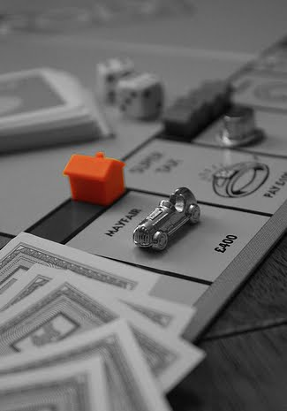
البيوت
المشاريع التي تمت متابعتها بشغف
فعظمت عملي
بنيت لنفسي بيوتاً
(4أ)
Notes:
Solomon built homes for himself (2:4a; 1 Kings 7:1-12)

Slide 40
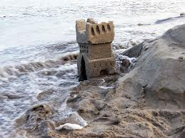
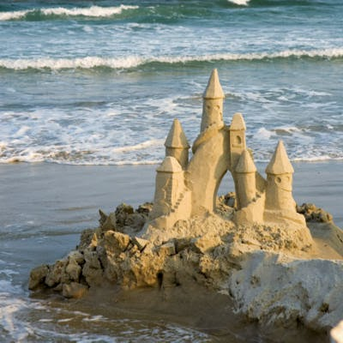
البيوت
المشاريع التي تمت متابعتها بشغف
فعظمت عملي
بنيت لنفسي بيوتاً
(4أ)
Notes:
Solomon built homes for himself (2:4a; 1 Kings 7:1-12)

Slide 41
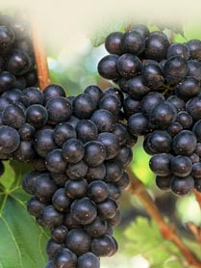
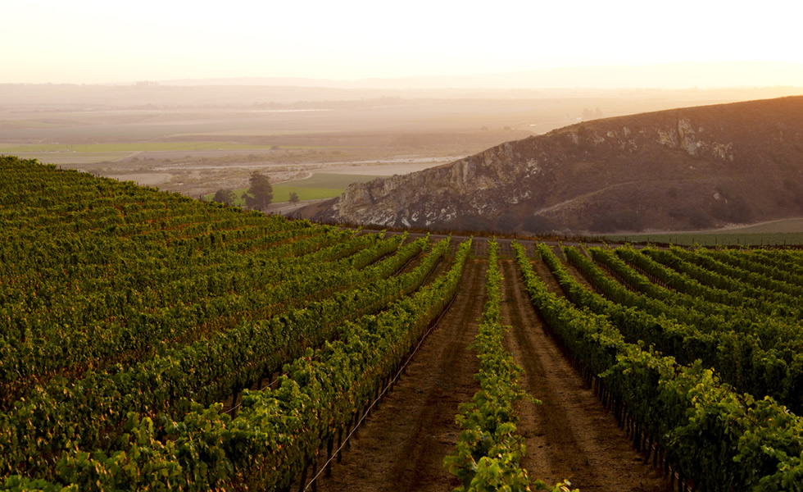
الكروم
المشاريع التي تمت متابعتها بشغف
فعظمت عملي: غرست لنفسي كروماً.
(2: 4ب)
Notes:
Solomon planted vineyards for himself (2:4b; Song of Solomon 8:10-11)

Slide 42
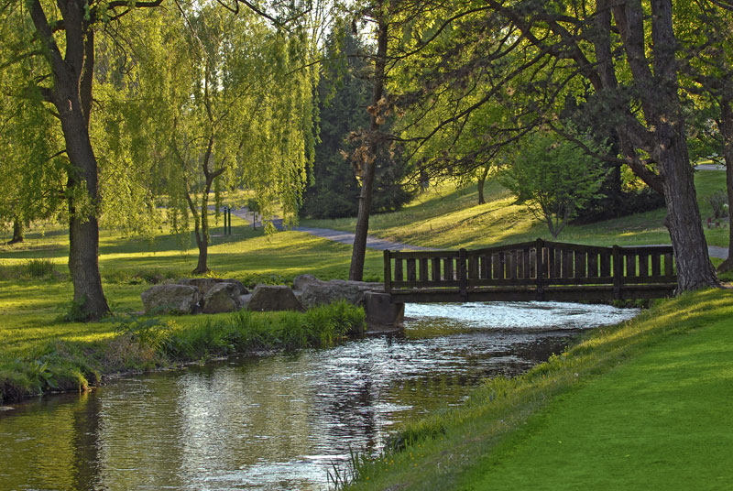
الجنات والفراديس
المشاريع التي تمت متابعتها بشغف
عملت لنفسي جنات وفراديس (2: 5أ)
Notes:
Solomon made gardens and parks for himself (2:5a)

Slide 43
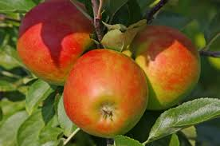
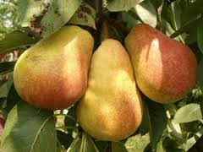
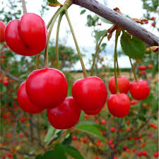

الطعام
المشاريع التي تمت متابعتها بشغف
وغرست فيها أشجاراً من كل نوع ثمر
(2: 5ب)
Notes:
Solomon produced food for himself (2:5b)

Slide 44

البِرك
المشاريع التي تمت متابعتها بشغف
عملت لنفسي برك مياه لتسقى بها المغارس المنبتة الشجر (2: 6)
Notes:
Solomon built irrigation ponds for himself (2:6; Neh. 2:14; 3:15,16)

Slide 45
كيف يتجاوب الله مع
الكبرياء
؟؟؟؟

Slide 46

4. الممتلكات لا تكفي (2: 7-8)
Notes:
Solomon had numerous servants/slaves (2:7a).
Solomon possessed more flocks and herds than anyone in Israel's history (2:7b).
Solomon had incalculable money for any material desire (2:8a; 1 Kings 10:14, 15, 27).
Solomon had musicians for his aesthetic desires (2:8b).
Solomon had a harem for his sexual desires (2:8c; cf. 1 Kings 11:1-8).

Slide 47

وينينغ؟
Notes:
I notice that he is by himself—no wife or children want to pose with him to verify him as a winner.

Slide 48

العبيد والجواري
جامعة ٢ : ٧
قنيت عبيداً وجواري وكان لي ولدان البيت
الممتلكات

Slide 49

قنية بقر وغنم
جامعة ٢ : ٧
وكانت لي أيضاً قنية بقر وغنم أكثر من جميع الذين كانوا في أورشليم قبلي
الممتلكات

Slide 50

قنية بقر وغنم
الممتلكات

Slide 51

المال
جامعة ٢ : ٨
جمعت لنفسي أيضاً فضة وذهباً وخصوصيات الملوك والبلدان
الممتلكات

Slide 52

المال
١ ملوك ١٠ : ١٤-١٥
وكان وزن الذهب الذي أتى سليمان في سنة واحدة ست مئة وستاً وستين وزنة ذهب. ما عدا الذي من عند التجار وتجارة التجار وجميع ملوك العرب وولاة الأرض.
الممتلكات

Slide 53

مال أكثر = سعادة أكثر؟
سفر الجامعة
أكثر ...
أكثر ...
أكثر ...
بطاقة الإئتمان
أعمق وأعمق في الدين
أمريكا

Slide 54

الموسيقى
جامعة ٢ : ٨
اتخذت لنفسي مغنين ومغنيات
الممتلكات

Slide 55

1000 امرأة!
جامعة ٢ : ٨
ومغنيات وتنعمات بني البشر سيدة وسيدات.
الممتلكات

Slide 56

Solomon's Wives
Notes:
In the Hebrew mind, seven is the perfect number!

Slide 57


حولت النساء والمال قلب سليمان بعيداً

Slide 58


نساء أكثر = سعادة أكثر؟

Slide 59

5. القوة لا تكفي (2: 9)
فعظمت وازددت أكثر من جميع الذين كانوا قبلي في أورشليم وبقيت أيضاً حكمتي معي

Slide 60

ومهما اشتهته عيناي لم أمسكه عنهما لم أمنع قلبي من كل فرح لأن قلبي فرح بكل تعبي وهذا كان نصيبي من كل تعبي 11 ثم التفت أنا إلى كل أعمالي التي عملتها يداي وإلى التعب الذي تعبته في عمله فإذا الكل باطل وقبض الريح ولا منفعة تحت الشمس
خلاصة المساعي غير المجدية
(2: 10-11)
Notes:
Solomon's conclusion is that all the preceding pursuits brought no ultimate satisfaction or lasting value (2:10-11).

Slide 61

مساعينا لا تجدي أبداً
الفكرة الرئيسية في 1: 12-2: 16

Slide 62
معنى هيبيل الحرفي
نفس، ريح، بخار
(أم 21: 6، أش 57: 13)
الجامعة

Slide 63
Cover
الحكمة
اللذة
المشاريع
الممتلكات
القوة
المساعي غير المجدية
تحت الشمس

Slide 64

1: 2
الكلمة العبرية هيبيل
باطل
الأباطيل
الكل باطل

Slide 65

معنى هيبيل
هـ ب ل
باطل (KJV، ESV، NAU)
لا معنى له (NIV، NLT)
عديم الجدوى (NET، TLB، (BKC
عابر
الجامعة

Slide 66

ترجمة حرفية جداً
تشبيه مجازي :
ما لا يدوم - ما هو بدون مضمون حقيقي أو قيمة أو ديمومة أو أهمية أو معنى
(ب ك س، 1: 976)

Slide 67

الإتجاهات المتعاكسة في 29: 13
أشعياء 29: 13
فقال السيد: لأن هذا الشعب قد اقترب إليَّ بفمه وأكرمني بشفتيه، وأما قلبه فأبعده عني وصارت مخافتهم مني وصية الناس معلمة.
إرميا 29: 13
وتطلبونني فتجدونني إذ تطلبونني بكل قلبكم.
طلب
الذات
طلب الله

Slide 68
Black

Slide 69


الرابط للعرض التقديميِّ "وعْظُ العهد القديم" متاحٌ على الموقع الإلكترونيّ:
BibleStudyDownloads.org
أحصل على هذا العرض التقديمي مجاناً
Notes:
OP Arabic OT Preaching
_____________
Common-29

